Slide 1
مش عادى..
21 Nov.2010-Extraordinary –Anas Mahrous
Copy right by: Anas Mahrous

Slide 2
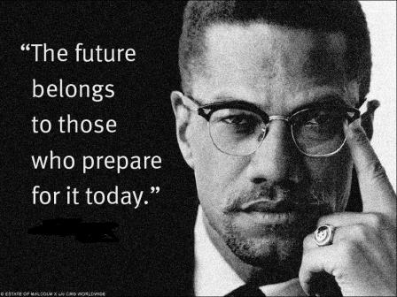
من هذا؟؟؟
Copy right by: Anas Mahrous

Slide 3
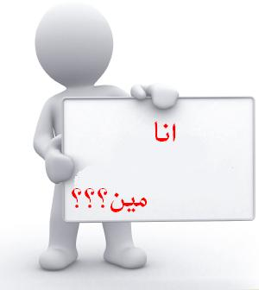
طيب مين دا؟؟؟؟؟؟
Copy right by: Anas Mahrous

Slide 4
Main Points
يعنى ايه انسان عادى.
الاسباب الى تخلى الانسان عادى.
ازاى اتغير.
ليه اتغير.
بكتريا الفشل
فيتامينات النجاح
عظماء غير عاديين.
Copy right by: Anas Mahrous

Slide 5
اقف مكانك!!!!!!!
Copy right by: Anas Mahrous

Slide 6
Main Points
يعنى ايه انسان عادى.
الاسباب الى تخلى الانسان عادى.
ازاى اتغير.
ليه اتغير.
بكتريا الفشل
فيتامينات النجاح
عظماء غير عاديين.
Copy right by: Anas Mahrous

Slide 7
انا ليه كدا ؟؟؟؟؟؟؟؟
Copy right by: Anas Mahrous

Slide 8
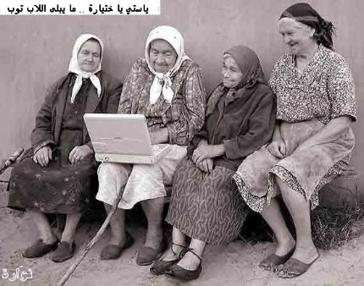
الاصدقاء!!!
Copy right by: Anas Mahrous

Slide 9
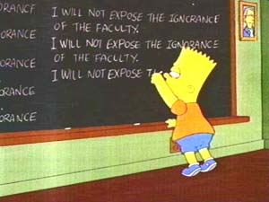
عدم المعرفه
Copy right by: Anas Mahrous

Slide 10
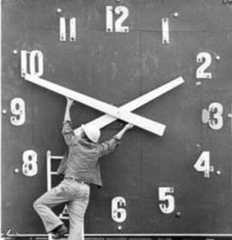
التسويف!!!!!!!
Copy right by: Anas Mahrous

Slide 11
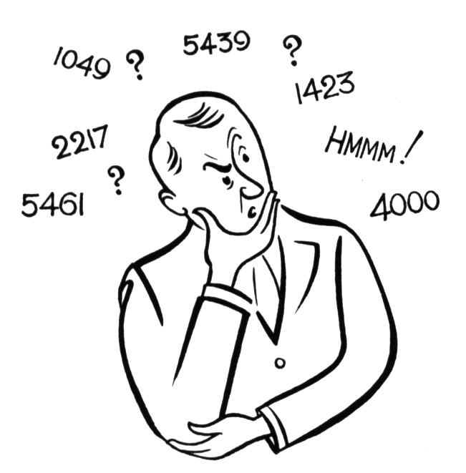
عدم تحديد الهدف؟؟؟؟
Copy right by: Anas Mahrous

Slide 12
Main Points
يعنى ايه انسان عادى.
الاسباب الى تخلى الانسان عادى.
ازاى اتغير.
ليه اتغير.
بكتريا الفشل
فيتامينات النجاح
عظماء غير عاديين.
Copy right by: Anas Mahrous

Slide 13
اكتشاف الذات .....
Copy right by: Anas Mahrous

Slide 14
تحديد الهدف..
Copy right by: Anas Mahrous

Slide 15
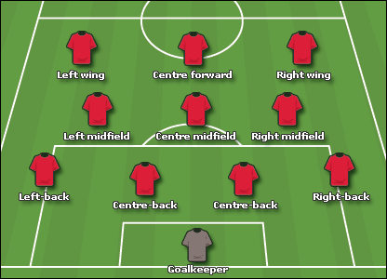
خطه تحقيق الهدف.....
Copy right by: Anas Mahrous

Slide 16
Main Points
يعنى ايه انسان عادى.
الاسباب الى تخلى الانسان عادى.
ازاى اتغير.
ليه اتغير.
بكتريا الفشل
فيتامينات النجاح
عظماء غير عاديين.
Copy right by: Anas Mahrous

Slide 17
ليه لازم اكون غير عادى
Copy right by: Anas Mahrous

Slide 18
ان اكون افضل....
Copy right by: Anas Mahrous

Slide 19
Main Points
يعنى ايه انسان عادى.
الاسباب الى تخلى الانسان عادى.
ازاى اتغير.
ليه اتغير.
بكتريا الفشل
فيتامينات النجاح
عظماء غير عاديين.
Copy right by: Anas Mahrous

Slide 20
بيكتريا....................الفشل
Copy right by: Anas Mahrous

Slide 21
التشائوم
Copy right by: Anas Mahrous

Slide 22
مطابقة الحال
Copy right by: Anas Mahrous

Slide 23
Main Points
يعنى ايه انسان عادى.
الاسباب الى تخلى الانسان عادى.
ازاى اتغير.
ليه اتغير.
بكتريا الفشل
فيتامينات النجاح
عظماء غير عاديين.
Copy right by: Anas Mahrous

Slide 24
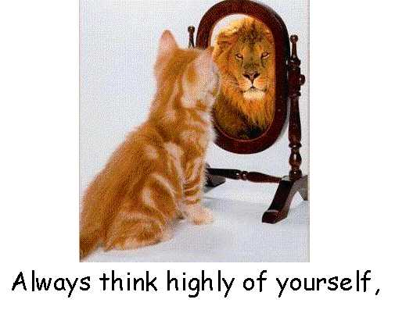
انا جدع
Copy right by: Anas Mahrous

Slide 25
ليه انا ابقى ش.م.م
Copy right by: Anas Mahrous

Slide 26
انا لازم اوصل للنور
Copy right by: Anas Mahrous

Slide 27
Main Points
يعنى ايه انسان عادى.
الاسباب الى تخلى الانسان عادى.
ازاى اتغير.
ليه اتغير.
بكتريا الفشل
فيتامينات النجاح
عظماء غير عاديين.
Copy right by: Anas Mahrous

Slide 28
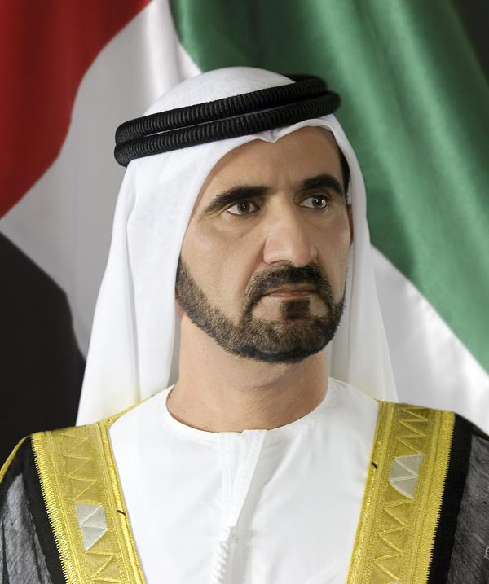
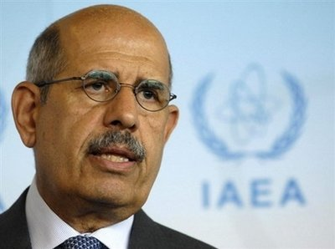
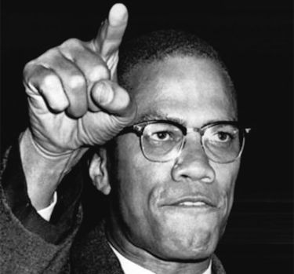
كل احترامى وتقديرى
Copy right by: Anas Mahrous

Slide 29
عبد العزيز فتحى
Copy right by: Anas Mahrous

Slide 30
محمود النوبى
Copy right by: Anas Mahrous

Slide 31
المصادر
المفاتيح العشره للنجاح
. حلقه رقم 25 للاستاذ مصطفى حسنى.
ندوة د/ ابراهيم الفقى
Copy right by: Anas Mahrous

Slide 32
Thank you
Copy right by: Anas Mahrous

Slide 33
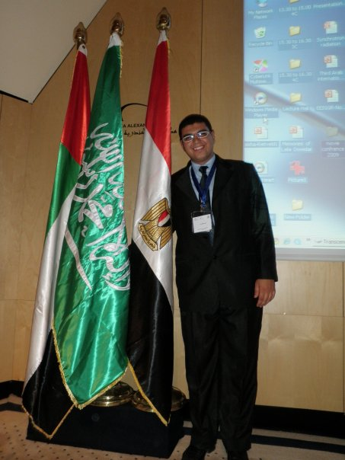
كان معكم / انس محروس محمد anos_mm@hotmail.fr anos_mm@yahoo.com Tel/012-52-54-52-6 Action Speak Louder Than
Words……..
Copy right by: Anas Mahrous

